Slide 1
Муниципальное бюджетное общеобразовательное учреждение
«Средняя общеобразовательная школа №192»
65-летию Великой Победы посвящается
«ПОМНИМ»
Новосибирск 2009

Slide 2
Шестьдесят пять лет назад отгремели залпы Великой Отечественной войны 1941-1945 гг. Справедливая, освободительная война советского народа против нацистской Германии и ее союзников за свободу и независимость нашей Родины была важнейшей частью Второй мировой войны. Победа над агрессорами была достигнута общими усилиями государств антигитлеровской коалиции – СССР, США, Великобритании, Китая, Франции и других стран. Главный вклад в достижение Победы внес Советский Союз, на плечи которого легла основная тяжесть вооруженного противоборства.
Мы не хотели войны, стремились ее избежать, но она ворвалась в каждый дом, унесла миллионы жизней. Враг был силен и беспощаден. Бедствия и разрушения, которые обрушились на нашу страну, неисчислимы.
На защиту Отечества встали миллионы. На фронте и в тылу, в партизанских отрядах и в подполье день за днем советские люди ковали Победу.

Slide 3
Свой вклад в дело Победы внесли и те, чьи детские годы совпали с военным временем.
Дети и война – понятия несовместимые. Неправильно, когда ребенок становится лишен материнской ласки и тепла отцовских заботливых рук, когда ему не читают на сон грядущий добрых сказок и не поют колыбельных песен…
Страшно, когда ребенку ставят на руке клеймо и он становится рабом – узником концлагеря. Голод, непосильный труд, издевательства – разве все это может вместить детское сердце?
В годы Великой Отечественной войны каждый шестой ребенок не вернулся в свою семью, а их было угнано в рабство и томилось за колючей проволокой гетто около двух с половиной миллионов.

Slide 4
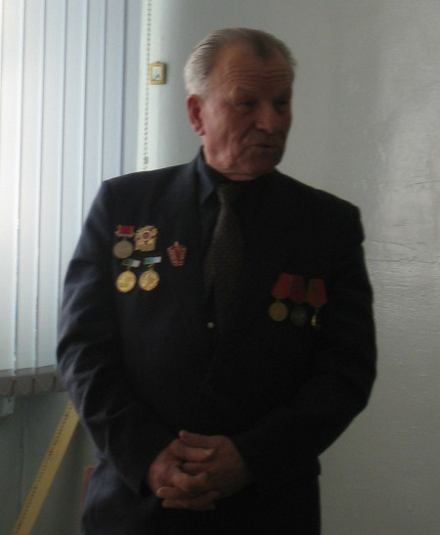
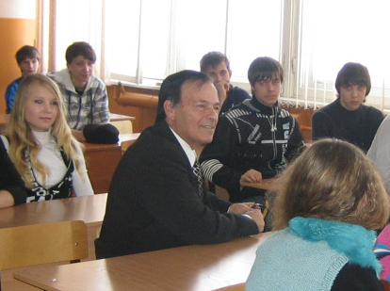
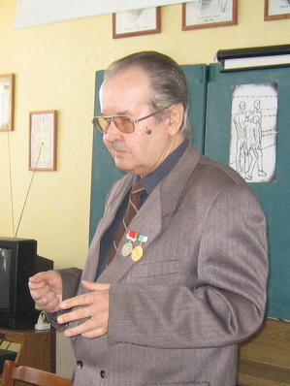
Сегодня, спустя 65 лет со Дня Победы над фашистской Германией, в России проживают 250 тысяч бывших малолетних узников фашистских концлагерей. И память каждого из них тревожит душу и не дает забыть, что они не по годам взрослели, поскольку детства у них фактически не было.
В Новосибирской области около трехсот жителей являются бывшими малолетними узниками. На их долю выпали суровые жизненные испытания. Нелегкие послевоенные годы не сломили их волю, они отдали все силы на укрепление нашей Родины. Патриотизм и желание рассказать подрастающему поколению об опасности, которую несет с собой фашизм, стремление пробудить в душах молодых чувство добра, сострадания, человечности, - не покидают их.
Алексей Георгиевич Будасов
Григорий Авраамович Шихваргер
Валентин Иванович Самец
Встречи с учениками школы №192

Slide 5
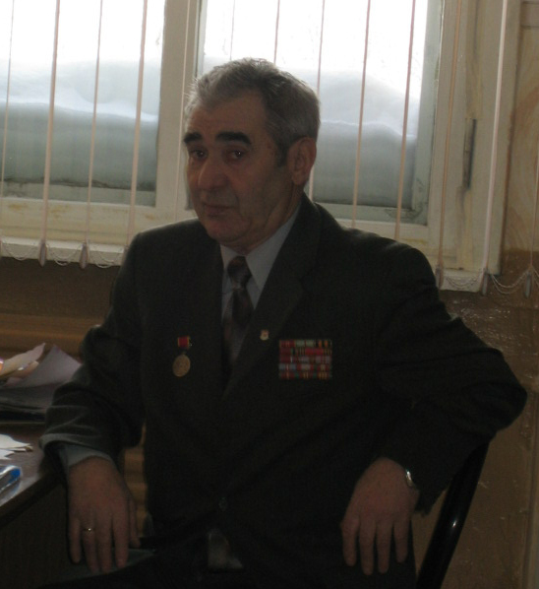
Новосибирское отделение Союза бывших малолетних узников фашистских концлагерей возглавляет Самуил Рафаилович Волк.
Несмотря на свой возраст, Самуил Рафаилович остается энергичным человеком. Он часто встречается с учащимися школы, рассказывает о том, что такое фашизм. Самуил Рафаилович считает это долгом перед теми, кто погиб. И хотя он старается рассказывать безэмоционально, потрясение все равно оказывается чересчур сильным.

Slide 6
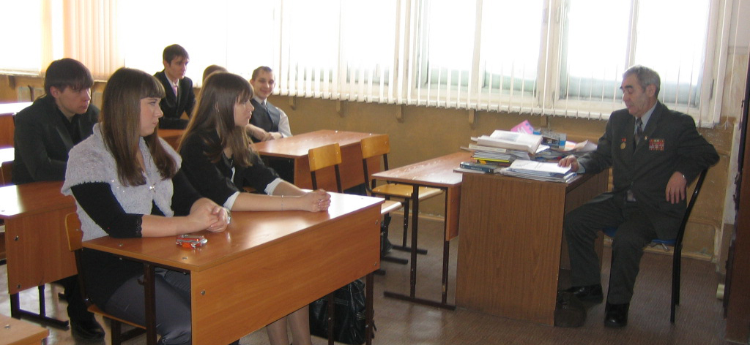
Из рассказа Самуила Рафаиловича
«В 1941 году мне было 10 лет. В нашей семье было пятеро детей, жили мы достаточно тяжело.
22 июня мы проснулись от бомбежки. Я залез на дерево и видел, как мимо пролетают самолеты, на которых были нарисованы свастики.
Нашу улицу разбомбило. Я бродил по пепелищу и никак не мог поверить, что нашего дома больше нет…
30 июля всем был объявлен приказ, что евреи должны жить в гетто. Мама собрала оставшиеся вещи, и мы вместе с 80 тысячами евреев переселились в гетто. 7 ноября в гетто был большой погром. В тот день погибло 5 тысяч человек. Нас выстроили в колонну. Я выскочил и побежал. Раздавшаяся автоматная очередь прошла у меня над головой. Вскоре после первых погромов немцы организовали в гетто детский дом, где жили примерно 300 детей. Малыши умирали от голода, а те, кто постарше, ползали под столами и собирали случайно упавшие крошки…

Slide 7
Из рассказа Самуила Рафаиловича
В 1943 году был самый страшный погром детского дома. Фашисты старались не оставить в живых никого. Самых маленьких и тех, кто болел, зарезали на месте. А остальных увели на расстрел. Мне и брату удалось бежать из гетто. Впоследствии мы попали к партизанам. Здесь мы впервые поняли, что значит есть досыта, почувствовали себя свободными.
Вскоре Красная Армия перешла в наступление, а наше командование приняло решение выступить навстречу войскам. И мы вышли из лесов. Наша часть форсировала Неман. Я был связным при штабе. Мне было четырнадцать, а моему брату десять лет.
В феврале 1945 года мы с братом оказались в детдоме №1 города Воскресенска Московской области. Там я закончил школу, поступил в Военно-инженерную Академию, и в 1957 году молодым лейтенантом приехал в Сибирский военный округ.
В 1985 году, уже полковником, ушел в отставку. И теперь возглавляю Новосибирское отделение Союза бывших малолетних узников фашистских концлагерей».

Slide 8
Два детства
Пускай сегодня знают люди
О тех, кто выжил в дни войны.
Мы никогда не позабудем,
Что дважды были рождены.
Сначала – чудных песен звуки,
Рассказы брата и сестры,
Отца заботливые руки
И пионерские костры.
И материнской ласки сила,
И золотое солнце дня,
Неужто впрямь все это было
В том, первом, детстве у меня?
Война: и враз померкли дали,
Плясал огонь и пел свинец,
А мы еще не понимали,
Что детству первому конец…
Потом «Шнель, шнель!» -
приказ зловещий,
И мать из своего угла
Через раскиданные вещи
К порогу первая пошла.
Фашист рукою не касался,
А бил и бил носком сапог.
Чтоб убедить вас – след остался –
Я сердце показать бы мог.
Потом туманный час рассвета,
И путь, который не забыть…
Неужто впрямь смогли мы это
Второе детство пережить…
Мне вспоминать об этом страшно,
Но буду, буду все равно!
Чтоб дети наши, внуки наши
Имели детство лишь одно!
Самуил Волк

Slide 9
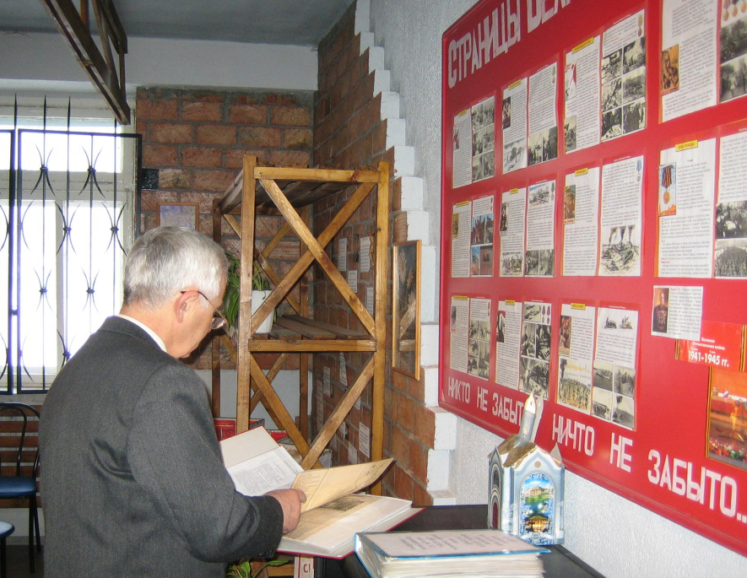
Новосибирский Союз бывших малолетних узников с 1997 года тесно сотрудничает со школой №192, где создан уникальный, единственный за Уралом музей, посвященный малолетним жертвам фашизма. За эти годы в нем собраны материалы о фашистских концлагерях и гетто Европы и оккупированных фашистами территорий бывшего Советского Союза, воспоминания бывших малолетних узников, реликвии, чудом сохранившиеся у них и переданные в дар музею. Экспозиция музея имеет огромную историческую ценность, играет важную роль в воспитании школьников.
Особое внимание в деятельности музея уделяется истории движения Сопротивления в концлагере Бухенвальд, работе русского подпольного центра и возглавлявшего его нашего земляка-новосибирца Николая Семеновича Симакова, чье имя носит музей.
В музее имени Н. С. Симакова

Slide 10
Уникальные экспонаты музея

Slide 11
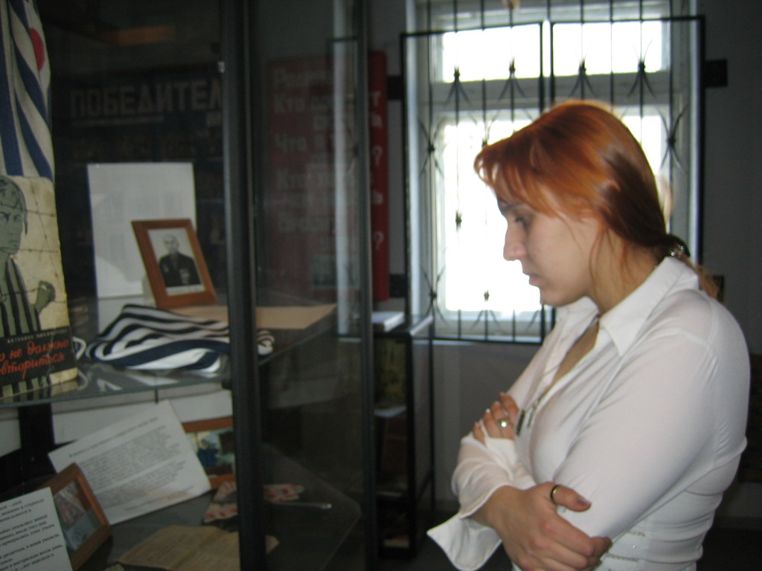
При музее им. Н. С. Симакова действует Совет, объединяющий членов НСБМУ, педагогов, учащихся школы. Ведется большая поисковая, экскурсионная работа, пополняется музейный фонд. Учащиеся на материалах музея и воспоминаниях бывших узников фашизма ведут исследовательскую работу, пишут рефераты, которые получают достойную оценку на различных конференциях. Ведется переписка с бывшими узниками и борцами Сопротивления, проживающими в разных регионах нашей страны.
Член Совета музея Марианна Глебова, ученица 11 класса

Slide 12
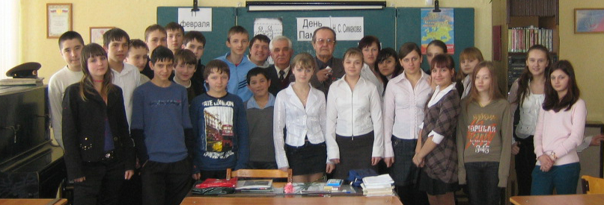
Прикосновение к трагическим страницам живой истории для нас, школьников, неоценимо. Традиционными в школе №192 стали Дни памяти Н. С. Симакова, День узника 11 апреля, вахта Памяти.
6 мая 2002 года при школе был открыт Памятник бывшим узникам фашистских концлагерей. Там же заложен сквер с аллеей Памяти.
Встреча учащихся 8-х классов с бывшими малолетними узниками

Slide 13
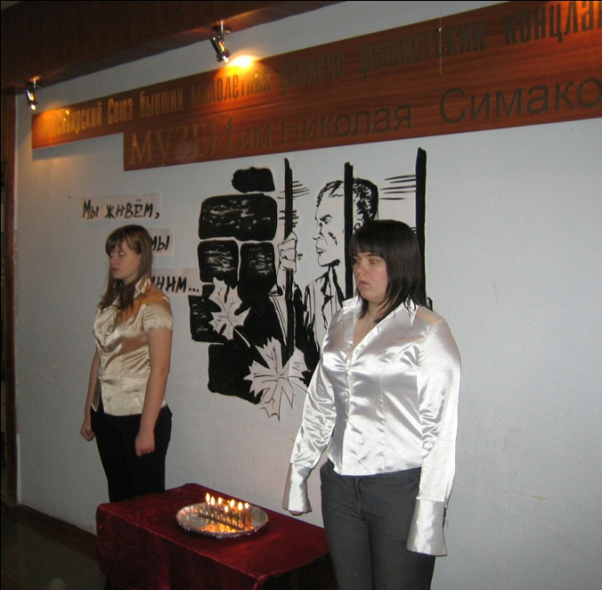
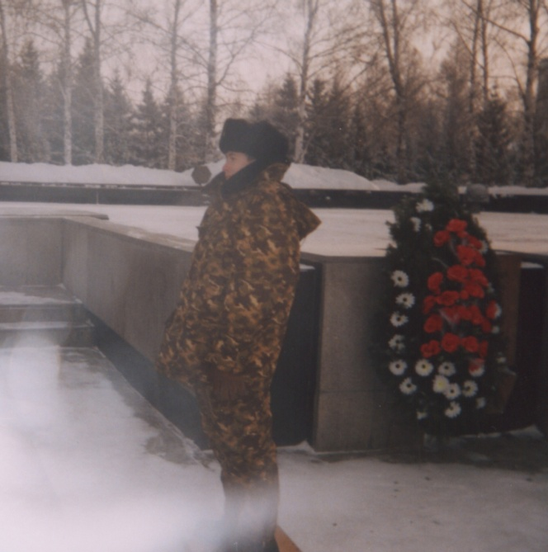
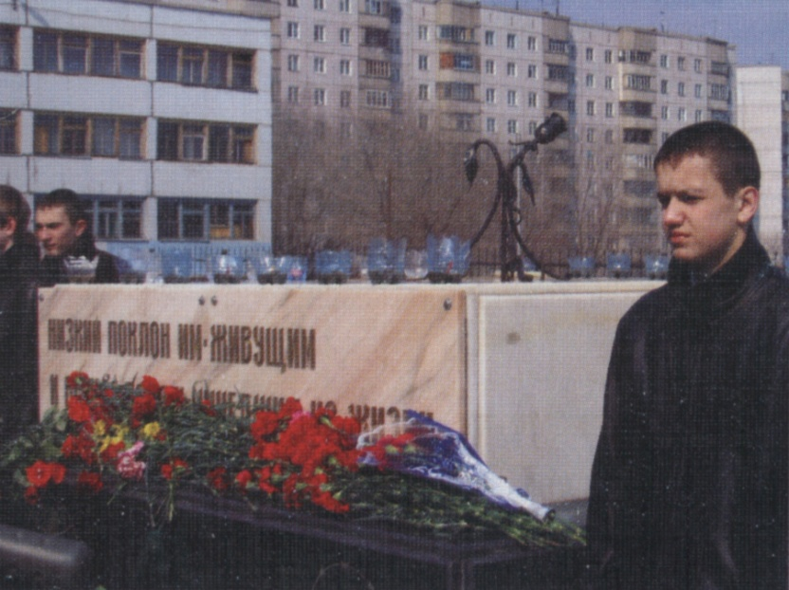
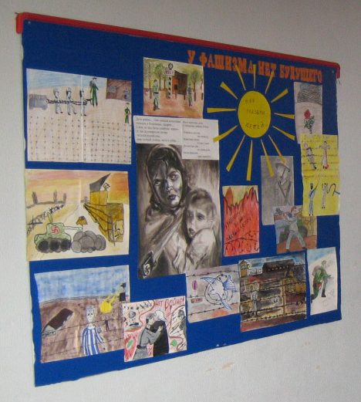
День памяти Н. С. Симакова
Пост №1
Открытие Памятника бывшим узникам фашистских концлагерей
«У фашизма нет будущего!»

Slide 14
Мы должны вечно помнить и славить не только тех, кто отдал жизнь, чтобы мы могли свободно дышать, учиться, трудиться и любить, но и ныне живущих участников этой славной Победы. Склоняем головы перед их подвигом во имя добра и счастья!

Slide 15
Не обожженные сороковыми,
Сердцами вросшие в тишину, -
Конечно, мы смотрим глазами иными
На нашу большую войну.
Мы знаем по сбивчивым, трудным рассказам
О горьком победном пути,
Поэтому должен хотя бы наш разум
Дорогой страданья пройти.
И мы разобраться обязаны сами
В той боли, что мир перенес.
…Конечно, мы смотрим иными глазами –
Такими же, полными слез.
Ю. Поляков «Ответ фронтовику»

Slide 16
Презентация подготовлена учащимися 9Б класса МБОУ «СОШ №192»
Руководитель проекта Мерзлякова Марина Леонидовна, учитель истории, музыки, МХК
Использованы материалы:
«Войной расстрелянное детство» / Н., 2005
С. Волк «Два детства»
Фотографии из архива Музея БМУФК
Использована музыка:
И. С. Бах – Токката и фуга ре-минор
Э. Морриконе – The mission
Э. Морриконе – For love one can die
К. Бадельт – Cathedral
Адрес МБОУ «СОШ №192»: ул. Чигорина, 8. Тел. 317-18-26

